Slide 1

ESCENARIO DE RIESGO
IDENTIFICACIÓN DE PROBABLES LOCALIDADES AFECTADAS
PRONÓSTICO DE PRECIPITACIONES 21/10/2017 (16:00 HORAS)

Slide 2
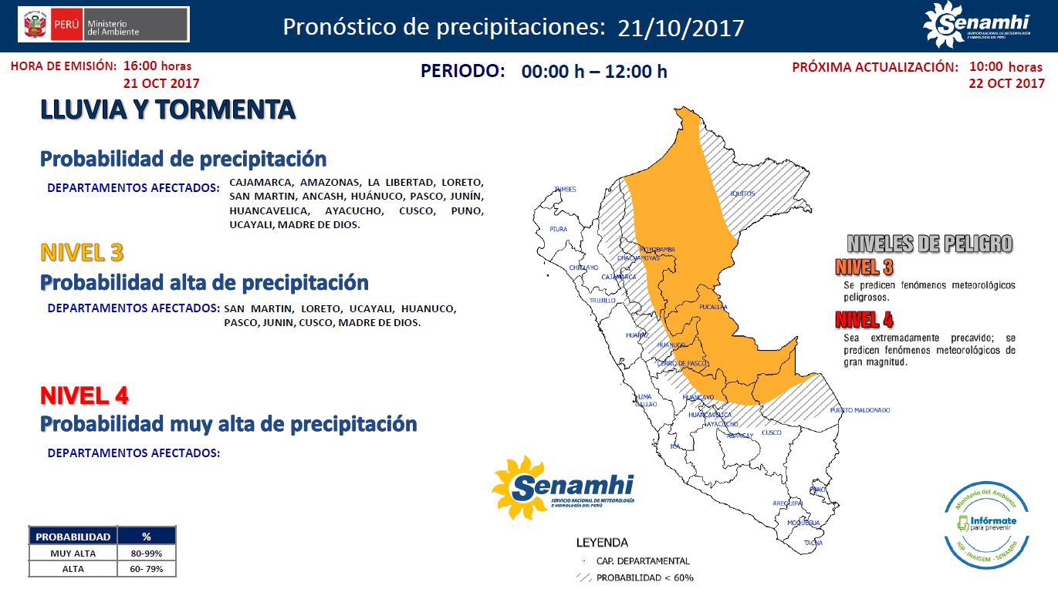

Slide 3
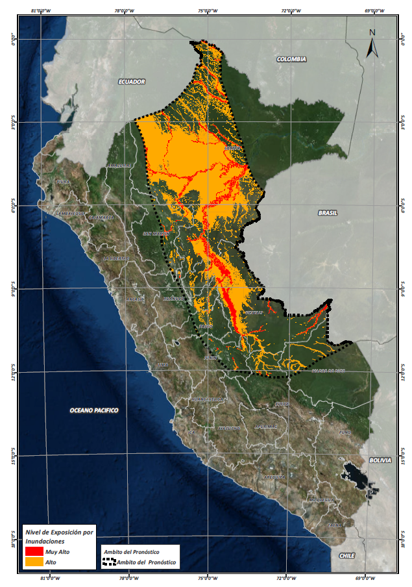
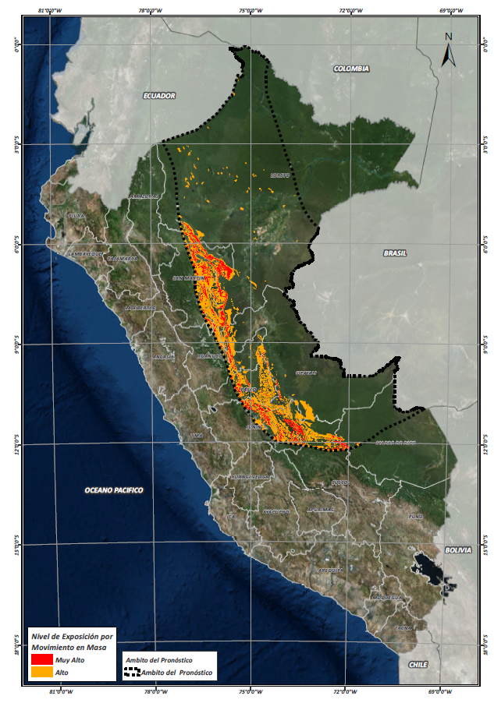
Mapa de exposición alta y muy alta por inundación Según el Pronóstico de Lluvias
Mapa de exposición alta y muy alta por movimientos en masa
Según el Pronóstico de Lluvias

Slide 4
Distritos expuestos por inundación
DEPARTAMENTO | CANTIDAD DE DISTRITOS
CUSCO | 1
HUANUCO | 5
JUNIN | 10
LORETO | 21
MADRE DE DIOS | 1
PASCO | 3
SAN MARTIN | 36
UCAYALI | 15
Total general | 92

Slide 5
Distritos expuestos por inundación
92 Distritos

Slide 6
Distritos expuestos por movimiento en masa
DEPARTAMENTO | CANTIDAD DE DISTRITOS
CUSCO | 1
HUANUCO | 7
JUNIN | 12
LORETO | 2
PASCO | 5
SAN MARTIN | 39
UCAYALI | 5
Total general | 71

Slide 7
Distritos expuestos por movimiento en masa
71 Distritos

Slide 8

Consultas:
soporte-sigrid@cenepred.gob.pe

